Slide 1
Trazado de curvas en dispositivos gráficos matriciales

Slide 2
Algoritmos de conversión matricial
El trazado de primitivas básicas elementales como segmentos de recta o arcos de circunferencia requieren de algoritmos capaces de determinar en la matriz de píxeles de exhibición cuales píxeles deben ser alterados para de forma de simular la apariencia grafica del elemento grafico deseado.

Slide 3
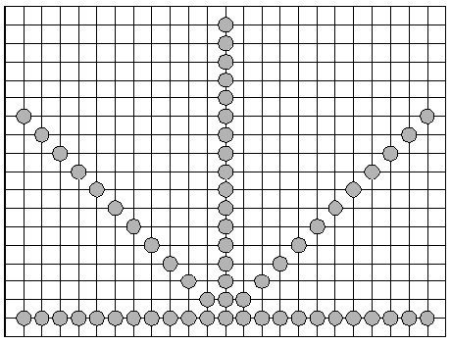
Representaciones de recta

Slide 4
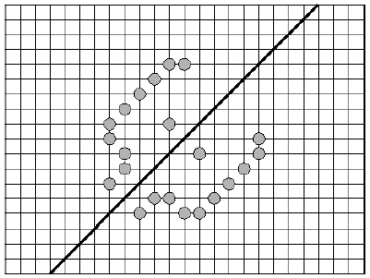
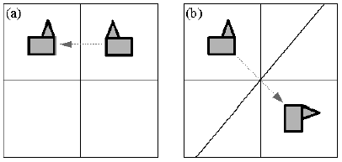
Simetría y reflexión
Las líneas que pasan con coordenadas exactas forman ejes de simetría en el espacio matricial
Cualquier imagen en el espacio matricial puede ser reflejada en relación a cualquier recta horizontal, vertical o diagonal sin presentar ninguna deformación

Slide 5
Conversión matricial de segmentos de recta
Seleccionar 2 píxeles inmediatamente encima y debajo del punto de intersección del segmento
Todos los píxeles cuyos coordenadas son obtenidas por el redondeo de las coordenadas de algún punto del segmento
Seleccionar en cada vertical el píxel mas próximo del punto de intersección del segmento con la recta vertical (continuidad)
Seleccionar en cada horizontal el píxel mas próximo del punto de intersección del segmento con la recta horizontal

Slide 6
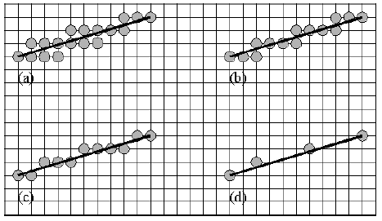
Conversión matricial de segmentos de recta

Slide 7
Características para algoritmos conversión matricial
Linealidad
  dar apariencia de estar sobre una recta
Precisión
  Empezar y terminar en los puntos especificados
Espesura uniforme
  El segmento no varia de intensidad a lo largo de su extensión
Intensidad independiente de la inclinación
Continuidad
  No aparentar interrupciones indeseables
Rapidez en el trazado de los segmentos

Slide 8
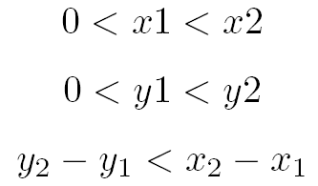
Algoritmo incremental básico
Sean x1, y1 y x2, y2, además el segmento se encuentra en el 1er octante
Si esto sucede entonces en cada vertical de la malla con abscisa entre x1 y x2 apenas el píxel mas próximo dela intersección del segmento con la vertical forma parte de su imagen

Slide 9
Algoritmo incremental básico
y_{i}=mx_{i} + B ∀i
y luego pintar el pixel (x_{i},round(y_{i}))
(x_{i},y_{i})
(x_{i},Round(y_{i}))

Slide 10
Algoritmo incremental básico
y_{i}=mx_{i} + B ∀i
y_{i+1}=mx_{i+1} + B =m(x_{i} +Δx)+ B= y_{i} + mΔx
Si Δx=1 ⇒ y_{i+1}= y_{i} + m
(x_{i}+1,Round(y_{i} +m))
(x_{i},y_{i})
(x_{i}+1,y_{i} +m)
(x_{i},Round(y_{i}))

Slide 11
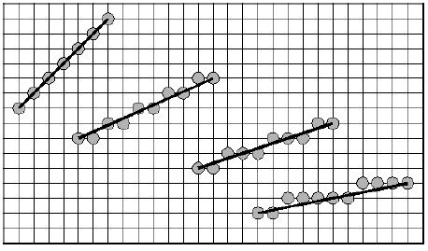
Algoritmo incremental básico

Slide 12
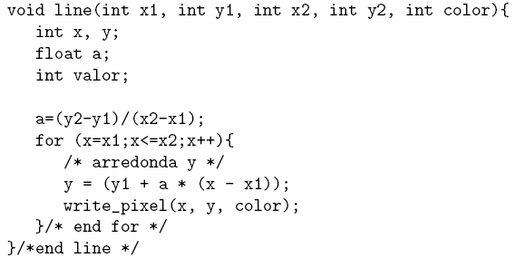
Algoritmo incremental básico

Slide 13
Algoritmo del punto medio
< 0
= 0
NE
Q
> 0
M
P=(x_{p},y_{p})
E
Opciones para Pixel actual
Opciones para Pixel siguiente
Pixel
anterior

Slide 14
Algoritmo del punto medio
La representación explícita de la recta:
dy = y2 – y1; dx = x2 - x1
y=(dy/dx)·x + B
Se transforma en otra implícita:
F(x,y)= a·x + b·y + c = dy·x – dx·y + B·dx = 0
Donde:
a=dy ; b=-dx ; c= B·dx

Slide 15
Algoritmo del punto medio
Propiedades de F(x,y)
  F(x,y)=0 en la línea
  F(x,y)>0 en los puntos debajo de la línea
  F(x,y)<0 en los puntos sobre la línea
Aplicamos F al punto M ; d = F(M)=F(x_{p}+1,y_{p}+½)
Si d > 0 ⇒ se elige el pixel NE
Si d <= 0 ⇒ se elige el pixel E
NE
Q
M
P=(x_{p},y_{p})
E
Pixel
anterior
Opciones para Pixel actual
Opciones para Pixel siguiente

Slide 16
Algoritmo del punto medio
d = a(x_{p} + 1) + b(y_{p} + ½) + c
Llamemos d_{viejo} a este d
Si se eligió el pixel E, ¿cuál es el valor d_{nuevo}?
d_{nuevo} = a(x_{p} + 2) + b(y_{p} + ½) + c
d_{nuevo} = d_{viejo}+ a = d_{viejo}+ dy = d_{viejo} + Δ_{E}
NE
M
Q
P=(x_{p},y_{p})
E
Pixel
anterior
Opciones para Pixel actual
Opciones para Pixel siguiente

Slide 17
Algoritmo del punto medio
d_{viejo} = a(x_{p} + 1) + b(y_{p} + ½) + c
Si se eligió el pixel NE, ¿cuál es el valor d_{nuevo}?
d_{nuevo} = a(x_{p} + 2) + b(y_{p} + 3/2) + c
d_{nuevo} = d_{viejo} + (a+b) = d_{viejo} + (dy-dx) =d_{viejo} +Δ_{NE}
NE
Q
M
P=(x_{p},y_{p})
E
Pixel
anterior
Opciones para Pixel actual
Opciones para Pixel siguiente

Slide 18
Repaso Algoritmo del punto medio
Quiero dibujar el segmento entre (x₀,y₀) y (x_{fin},y_{fin}) que tienen coordenadas enteras => la recta tiene coeficientes enteros.
El primer punto medio está en
F(x₀+1,y₀+½)=F(x₀,y₀)+a+b/2= a+b/2
Dibujo (x₀,y₀)
Defino d_{nuevo}= a + b/2
p=0
Mientras no llegué a x_{fin}
Según el signo de d_{nuevo}
elijo y dibujo (x_{p+1},y_{p+1}) ⇒ M ⇒ Δ ⇒ d_{nuevo}
p=p+1
Fin

Slide 19
Repaso Algoritmo del punto medio
El problema es que d_{inicio}= a + b/2, por lo que hay una fracción inicial que perjudica todos los cálculos posteriores.
¿Solución?: Multiplicar la función F por 2
F(x,y)=2(ax + by + c)
Conclusiones:
Para cada paso, d_{nuevo} se calcula a partir de una suma entera.
El algoritmo se puede generalizar para líneas con pendientes que no estén entre 0 y 1.

Slide 20
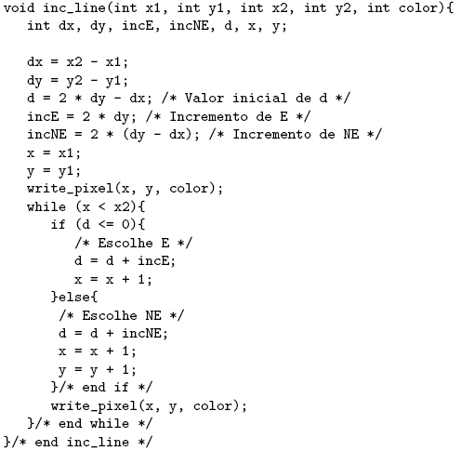

Slide 21
Conversión matricial para circunferencias
Existen muchos abordajes para el trazado de circunferencias
  En algoritmos simples no incrementales un polígono de n lados es usado como aproximación para una circunferencia
  Cuanto mayor sea el valor de n mas lento será el proceso

Slide 22
Conversión matricial para circunferencias
Ecuación del círculo centrado en el origen:
X² + y² = R²
Función explícita:
y = f(x) entonces para la circunferencia y=±sqrt(R²-x²)
y al discretizar queda:
y=round(±sqrt(R²-x²))

Slide 23
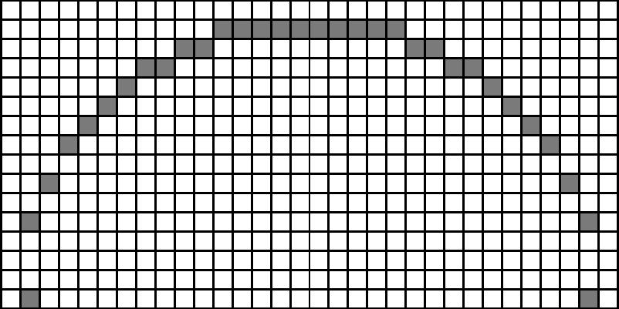
Problemas en la forma tradicional de discretización de círcunferencias
Precisa utilizar raiz cuadrada y redondeo
Uso de punto flotante
Dibujo de la circunferencia con huecos

Slide 24
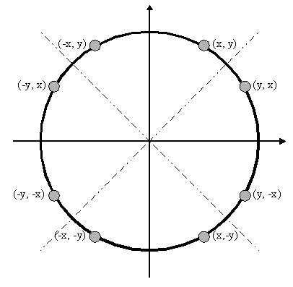
Simetría de 8 lados

Slide 25
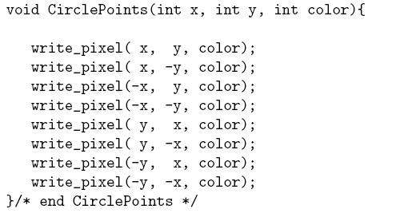
Algoritmo de simetría de orden 8

Slide 26
Algoritmo del circulo de punto medio para circunferencias
P=(x_{p},y_{p})
E
M
M_{E}
> 0
SE
M_{SE}
= 0
< 0
Pixel
anterior
Opciones para Pixel actual
Opciones para Pixel siguiente

Slide 27
Algoritmo del circulo de punto medio para circunferencias
Sea la ecuación de la circunferencia una función implicita
F(x,y) = x² + y² – R²=0
Con valor 0 si el punto ME corresponde a un valor en la circunferencia y positivo si esta fuera de ella y negativo si esta dentro de ella

Slide 28
Algoritmo del circulo de punto medio
Se considera solo 45° de un círculo, de x=0 a x=y=R/sqrt(2) .
d_{viejo} = F(x_{p}+1,y_{p}-½)= (x_{p}+1)² + (y_{p}-½)² – R²=0
Si d_{viejo} < 0 se escoge E y luego el punto medio es M_{E}
d_{nuevo} = F(x_{p}+2,y_{p}-½)= (x_{p}+2)² + (y_{p}-½)² – R²
d_{nuevo} = d_{viejo} + (2x_{p} + 3) ⇒ Δ_{E} = (2x_{p} + 3)
Si d_{viejo} > 0 se escoge SE y luego el punto medio es M_{SE}
d_{nuevo} = F(x_{p}+2,y_{p}-³/₂)= (x_{p}+2)² + (y_{p}- ³/₂)² – R²
d_{nuevo} = d_{viejo} + (2x_{p}–2y_{p}+5) ⇒ Δ_{SE} = (2x_{p}–2y_{p}+5 )

Slide 29
Algoritmo del circulo de punto medio
Δ_{E} y Δ_{SE} varían en cada paso (en el caso lineal son ctes.).
Las operaciones para el cálculo de los d_{nuevo} son enteras.
Falta ver cómo comienza el algoritmo.
  Si se parte del punto (0,R), con R entero
    el siguiente punto medio es (1,R-½), o sea:
    F(1,R-½)=1+(R²-R+¼)-R²= ⁵/₄ –R= d_{viejo}
Solución: pasar a h = d - ¼ ⇒ h_{viejo} = 1-R
Esto funciona porque h comienza y continúa con valores enteros

Slide 30
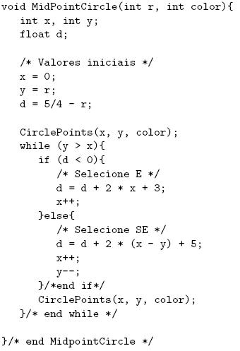

Slide 31
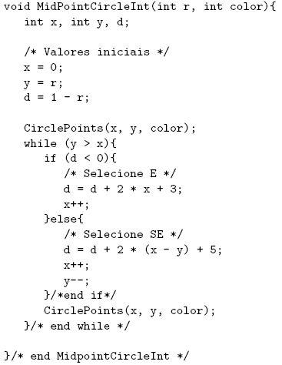

Slide 32
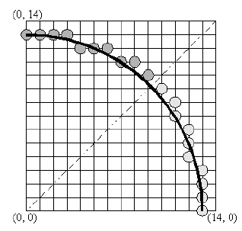
Algoritmo del circulo de punto medio

Slide 33
Diferencias de segundo orden
Si escogemos E el punto de evaluacion es (x_{p}+1 , y_{p})
en la diferencia de orden 1 tenemos:
Δ_{E(old)} en (x_{p}, y_{p}) = 2x_{p} + 3
En Δ_{E(new)} en (x_{p}+1, y_{p}) = 2(x_{p}+1) + 3
en la diferencia de orden 2 tenemos:
Δ_{E(new)} - Δ_{E(old)} = 2
Analogamente para Δ_{SE(old)} en (x_{p}, y_{p}) = 2x_{p} – 2y_{p} + 5
En Δ_{E(new)} en (x_{p}+1, y_{p}) = 2(x_{p}+1) - 2(y_{p}) + 5
en la diferencia de orden 2 tenemos:
Δ_{E(new)} - Δ_{E(old)} = 2

Slide 34
Diferencias de segundo orden
Si escogemos SE el punto de evaluacion es (x_{p}+1, y_{p}-1)
en la diferencia de orden 1 tenemos:
Δ_{E(old)} en (x_{p}, y_{p}) = 2x_{p} + 3
En Δ_{E(new)} en (x_{p}+1, y_{p}) = 2(x_{p}+1) + 3
en la diferencia de orden 2 tenemos:
Δ_{E(new)} - Δ_{E(old)} = 2
Analogamente para Δ_{SE(old)} en (x_{p}, y_{p}) = 2x_{p} – 2y_{p} + 5
En Δ_{E(new)} en (x_{p}+1, y_{p}) = 2(x_{p}+1) - 2(y_{p} - 1) + 5
en la diferencia de orden 2 tenemos:
Δ_{E(new)} - Δ_{E(old)} = 4

Slide 35
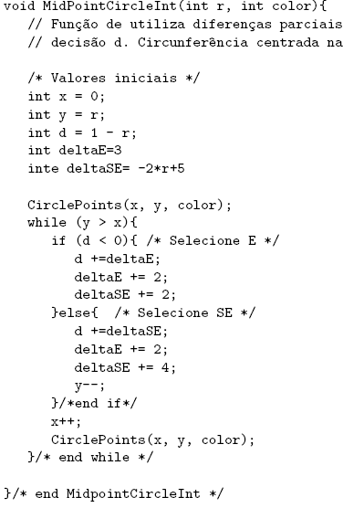

Slide 36
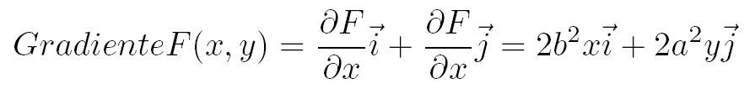
Conversión matricial de elipses
Ecuación del círculo centrado en el origen:
F(x,y) = b²X² + a²y² - a²b² = 0
Con 2a como el eje mayor
Y 2b la media del eje menor
Para graficar una elipse el primer cuadrante se dividira en dos regiones, en el punto de curva cuya tanjente tiene inclinacion –1 el cual estara dado por la gradiente

Slide 37
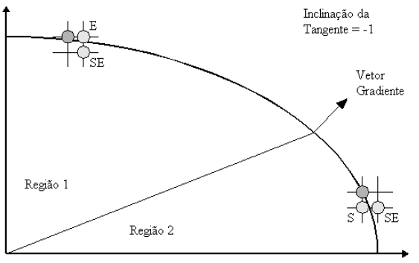
Conversión matricial de elipses

Slide 38
Conversión matricial de elipses
Tendrá que ser usado la variable d para saber si el punto evaluado esta dentro de la elipse o no.
Repitiendo el proceso de derivación igual que en la circunferencia tenemos que en la región 1 tenemos la variable d1, y el punto medio es F(x_{p}+1, y_{p}– 1/2):
  Δ_{E} = b²(2x_{p}+3 )
  Δ_{SE} = b²(2x_{p}+3) + a²( -2y_{p}-1)
En la región 2, tenemos d₂ y el punto medio es F(x_{p}+1/2, y_{p}–1)
El primer punto medio será en (0,b) y el primer punto medio será
(1, b-1/2):

Slide 39
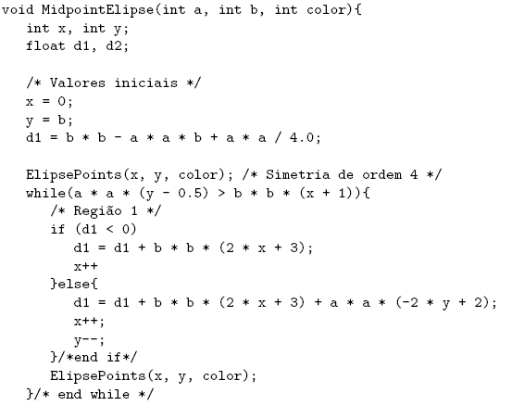

Slide 40
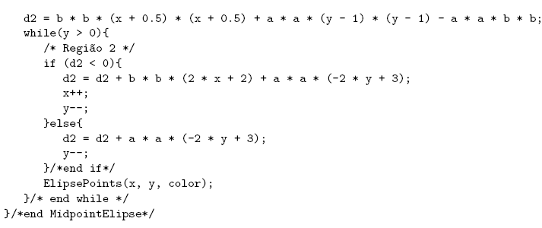

Slide 41
Corrección en el trazado
Los dispositivos gráficos generalmente no son cuadrados y necesita salvar esta necesidad de las coordenadas de usuario para las del dispositivo.
Las diferencias de densidades representan el hecho de una escala no homogénea realizada por le dispositivo
Otra cosa es eliminar el efecto de cerrillado, generalmente para la corrección de esos errores se usan técnicas de no solo pintar los píxeles calculados por el algoritmo de conversión matricial si no también los vecinos

Slide 42
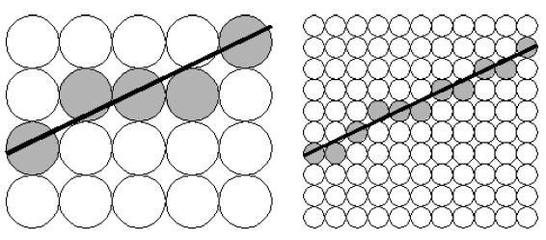
Antialiasing
Una de las cosas mas simples para resolver este problema es aumentar la resolución del dispositivo

Slide 43
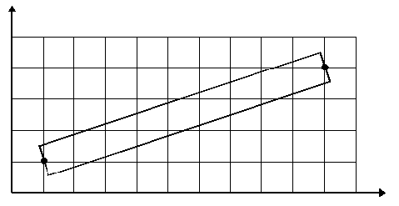
Corrección por áreas no ponderadas
Un recta es considera como si fuese un rectángulo

Slide 44
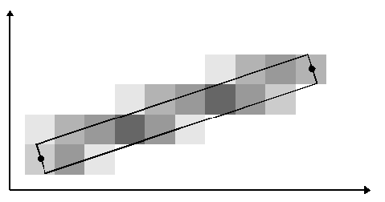
Corrección por áreas no ponderadas
Un recta es considera como si fuese un rectángulo

Slide 45
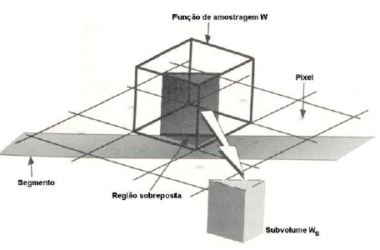
Corrección por áreas ponderadas
Un recta es considera como si fuese un rectángulo

Slide 46
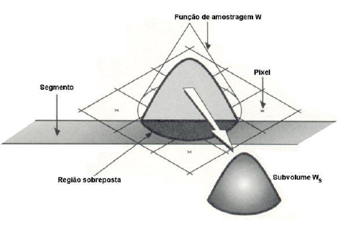
Corrección por áreas ponderadas

